Slide 1

إدخال البيانات وتطبيقاتها باستخدام الحاسب الآلي
المحاضرة الخامسة

Slide 2
إدخال البيانات باستخدام الحاسب الآلي
يستخدم الحاسب الآلي في الجغرافيا للمساعدة والإسراع في عملية إدخال البيانات الجغرافية ، وتبويبها ، وتحليلها للوصول إلى نتائج دقيقة وسريعة . وفيما يلي سيتم التعامل مع الحاسب الآلي في عملية إدخال البيانات الجغرافية ، وعمل بعض التطبيقات الحسابية والتي تعد شائعة الاستخدام في الدراسات بجميع فروع الجغرافيا بغض النظر عن التخصص طبيعي أم بشري .

Slide 3
برنامج SPSS
لعل من أفضل البرامج المستخدمة لمعالجة البيانات الإحصائية هو –برنامج الحزمة الإحصائية للعلوم الاجتماعية (SPSS)،الذي يحوي على العديد من المميزات الخاصة بإدخال البيانات وتخزينها ومعالجتها إحصائياً،وعمل التحليلات المناسبة،وإظهار الأشكال البيانية المختلفة.
طريقة تخزين البيانات في برنامج SPSS يتم تخزينها في ملفات خاصة:
تعرف بملفات البيانات(Data Files)وتكون البيانات على هيئة مشاهدات ومتغيرات،ونهاية امتداد الملف (SAV)
ملفات المخرجات(Output Files)تحتوي على المخرجات النهائية(النتائج)،ونهاية امتداد الملف (spo)

Slide 4
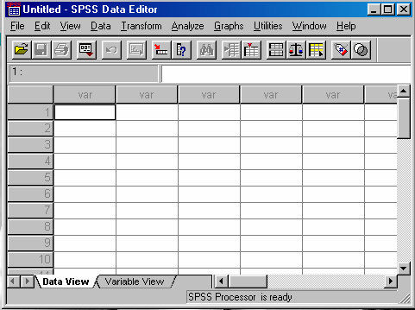
تشغيل البرنامج: يعمل في بيئة النوافذ،ويتم تشغيله باختيار الأمر STARTمن اللائحة الرئيسة،PROGRAMS(برامج)،وبعد ذلك نحدد البرنامج
يتم أدخل البيانات إلى برنامج (SPSS)من خلال اللوحة الأولى في البرنامج،وتعرف باسم لوحة البيانات.
لائحة الأوامر
البيانات-المشاهدات
تعريف المتغيرات

Slide 5
جدولة البيانات بالحاسوب:
قدمت أجهزة الحاسوب تسهيلات كثيرة في مجال إدخال البيانات وجدولتها،ويمكن استخدام برنامج(SPSS)لإعداد الجداول التكرارية بأنواعها المختلفة.
نطبق على المثال رقم(3-2)لإنشاء جدول تكراري،الخطوات كالتالي:
ندخل بيانات الجدول في ورقة العمل للبرنامج،ويتم تخزينها في ملف خاص،ويتكون من متغير واحد هو (المطر).ويسمى الملف بالجدول التكراري.
من شريط القوائم نختار أمر التحويل(Transform)لتحويل المشاهدات الكمية للمتغير(Rain)إلى مشاهدات رمزية،تمثل أرقام الفئات التي تنتمي إليها.
من أمر Transform نختار Recode -----Into Different Variables

Slide 6
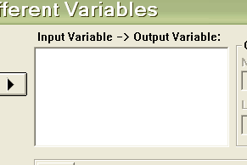
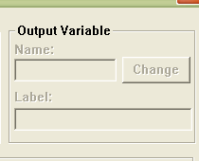
Recode/عملية الترميز،أي إعطاء قيم رمزية بديلة لقيم المشاهدات،
Into Different Variables نختار هذا الخيار بهدف المحافظة على المشاهدات الأصلية،ونسمي المتغير الجديد (Nimber)
ننقل المتغير Rain)إلى مربع

Slide 7

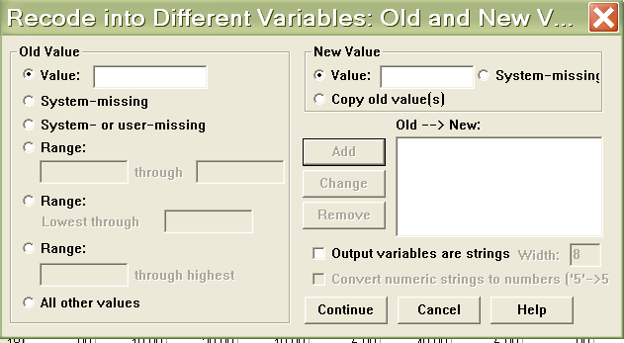
ننقر بفأرة الحاسوب على مفتاح
فتظهر شاشة جديدة بعنوان

Slide 8
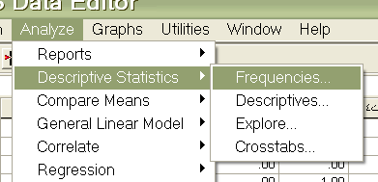
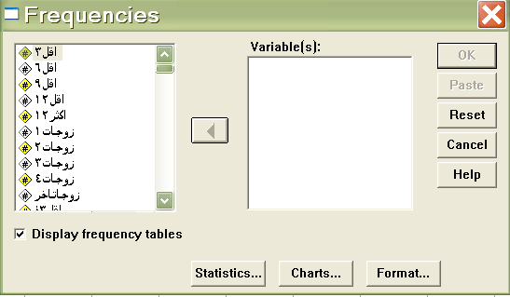
نعود إلى شريط القوائم ونختار الأمر
ننقل المتغير الجديد ونضغط على أمر Ok

Slide 9
انتهت المحاضرة

